Slide 1
LINGUAGGIO E COMUNICAZIONE
STRUTTURA, CNV
PENSIERO E CULTURA

Slide 2
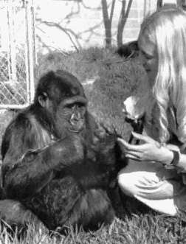
COMUNICAZIONE
Segni, segnali, richiami
Lingua orale / scritta
NV (cinesica, prossemica)
Trasmissione culturale
Produttività, universalità semantica
Spostamento o distanziamento

Slide 3

Linguaggio
È un sistema di simboli vocali arbitrari usato dagli esseri umani
per codificare e comunicare l’esperienza di sé e del mondo
è un’arma a doppio taglio: permette di comunicare ma crea anche barriere linguistiche
gli elementi del codice linguistico sono arbitrari, non prestabiliti geneticamente

Slide 4
UNIVERSALITÀ SEMANTICA
Le lingue sono composte da un
numero RIDOTTO
di suoni ARBITRARI (fonemi) che coordinati in sequenze trasmettono SIGNIFICATO
⇒ DUPLICITÀ DI STRUTTURE

Slide 5

SISTEMI FONEMICI
Molti suoni simili acusticamente (foneticamente) vengono
percepiti come contrastivi per cause culturali
es. vibrazione sonora “d”
vibrazione sorda “t”

Slide 6
SISTEMI FONE_TICI / MICI
Un fonema è un contrasto di suono che crea una differenza di significato (p/b_elle)
FONETICA suono ETICO (con valore non soggettivo)
FONEMATICA suono EMICO (madrelingua)

Slide 7
Acquisizione del linguaggio
procede gradualmente da fonemi
⇒ morfemi (unità linguistica minima con un significato definito)
⇒ regole grammaticali più semplici
⇒ regole strutturali e lessico più complesso (sintassi)
NB : è necessaria l’interazione sociale!

Slide 8

PENSIERO / LINGUAGGIO
1956 Ipotesi SAPIR - WHORF
la struttura linguistica è determinata dall’esperienza e influisce sulle visioni/ rappresentazioni del mondo
ogni lingua forma un sistema di modelli in cui vengono ordinate le conoscenze, esperienze e rappresentazioni

Slide 9

Oralità e pensiero
Provate a immaginare una cultura in cui nessuno ha mai ‘cercato’ una parola in un dizionario…..
Senza la scrittura, le parole come tali non hanno una presenza visiva, esse sono soltanto suoni che si possono ‘richiamare’, ricordare.
Walter J. Ong

Slide 10
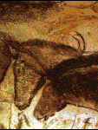

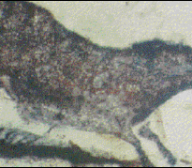
Grazie ai sistemi simbolici iniziano operazioni di classificazione analisi, sintesi e ipotesi.
Mediazione con la realtà.

Slide 11

Comunicazione e conoscenza
diverso modo in cui le culture articolano la conoscenza, percezione, rappresentazione del mondo
comunicazione orale e scritta
percezione e stili cognitivi, schemi mentali
tempo e spazio

Slide 12
Comunicazione orale e scritta
la scrittura influenza il pensiero e la comunicazione
oralità primaria, diffusa, ristretta, e secondaria
culture a oralità diffusa (cantastorie, griot ecc.)
  mezzi mnemonici, formule fisse
  modelli prestabiliti e fissi nel tempo
  comunicazione in presenza
  Griot
  Vajont
  Oxford

Slide 13
ORALITÀ PRIMARIA
comunicazione via voce
scarsa velocità
utilizzo di formule e sistemi mnemonici
memoria con ruolo centrale
orecchio prevale sull’occhio
presente / evento

Slide 14
Parola, corpo, percezione del mondo
in assenza di scrittura le parole sono eventi, non hanno esistenza visiva
culture orali verbo-motorie Battle
Battle rap
linguaggio = azione, non pensiero
oralità e memoria: società omeostatica e selettiva
conoscenze funzionali per il presente

Slide 15
CULTURE VERBO-MOTORIE: DIRE = FARE
(AUSTIN, performatività)
la scrittura come “domesticamento del pensiero” (J. Goody1977)
supporto materiale permette la durata delle informazioni
⇒ sviluppo delle formalizzazione e logica
attività psico-cognitiva nel contesto d’esperienza (L.Vygotskij)
Es. categorie (R. Lurija, Uzbekistan ’30):
  sega, accetta, ascia, tronco
  Test QI Usa

Slide 16
Caratteristiche delle culture scritte
Vittoria dell’occhio sull’orecchio
tempo storico, decade la memoria
oggettività e distacco
pensieri ed espressioni più analitici e astratti
Riflessione e interiorizzazione
Originalità, artista individuale ⇨ plagio
Uniformità e normalizzazione linguistica

Slide 17

conseguenze
la lettura diventa privata, estensiva, di massa
educazione scritta, cambia il modo di studiare e di insegnare (biblioteche)
nascita dell’individualismo e del nazionalismo
censura e persecuzione
diritto, non più consuetudine
religioni universalistiche

Slide 18
Oralità secondaria o di ritorno (W. Ong)
immediato, concentrazione sul presente
mistica partecipatoria
senso di comunità, emotività
simultaneità, gratifica immediata

Slide 19
Media e cultura
Media produttori di cultura (McLuhan)
Interpretazioni del pubblico, consumo mediatico
Non solo intrattenimento, orientamento all’azione quotidiana
Immaginazione è Agency è Comunità immaginate, sodalizi transnazionali
New media

Slide 20
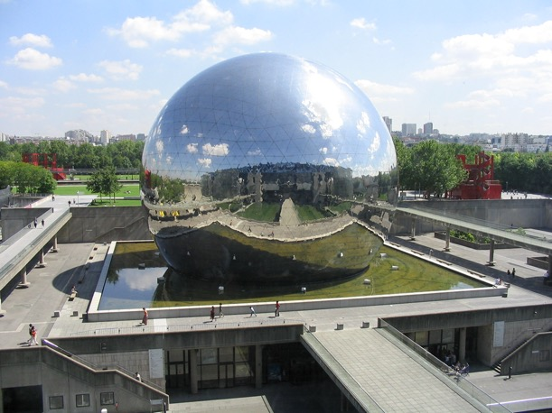
Globo attuale: “Modernità in polvere”
(A.Appadurai 2000)
  Comunicazioni di massa
  Migrazioni
  Immaginazione, sfere pubbliche diasporiche

Slide 21
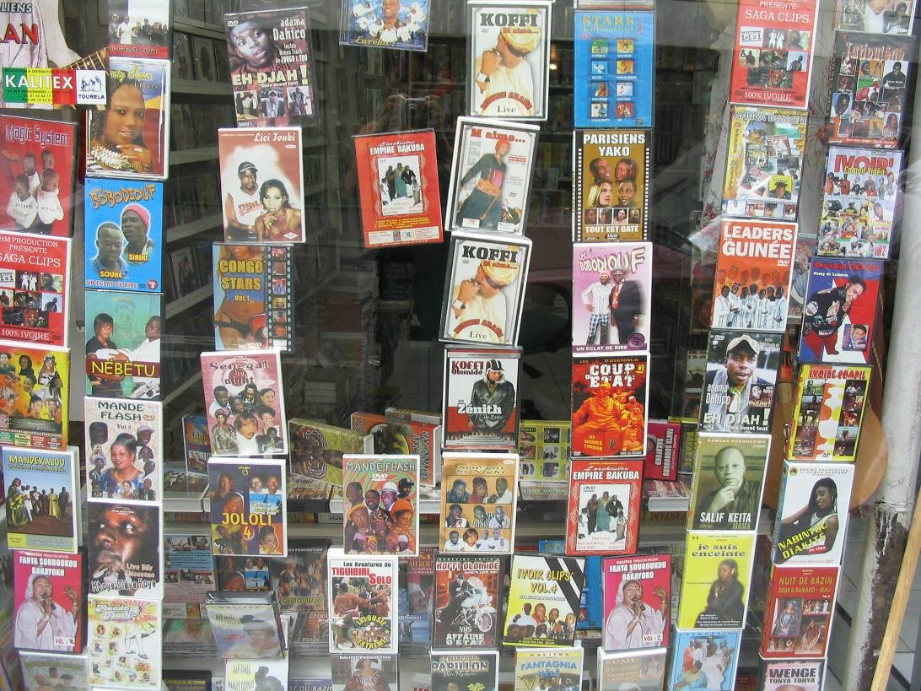
L’opera dell’immaginazione

Slide 22
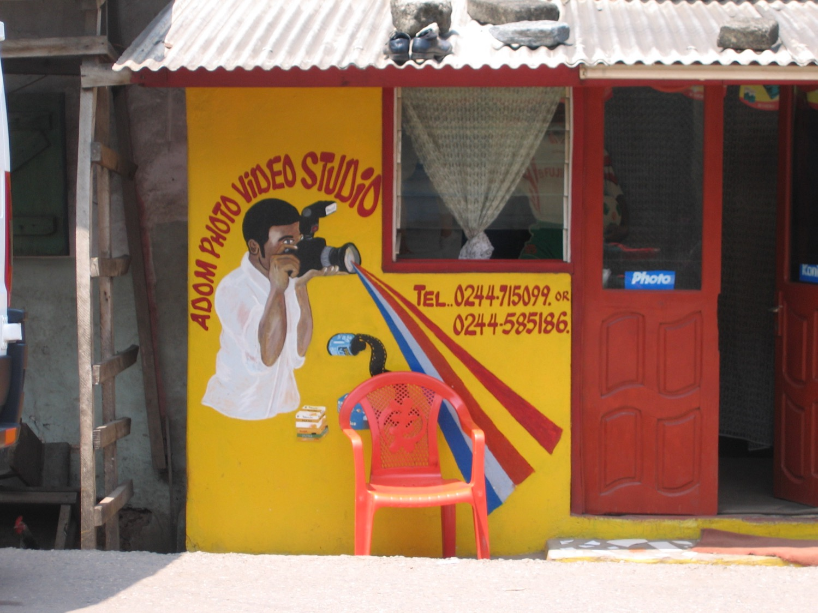

Slide 23
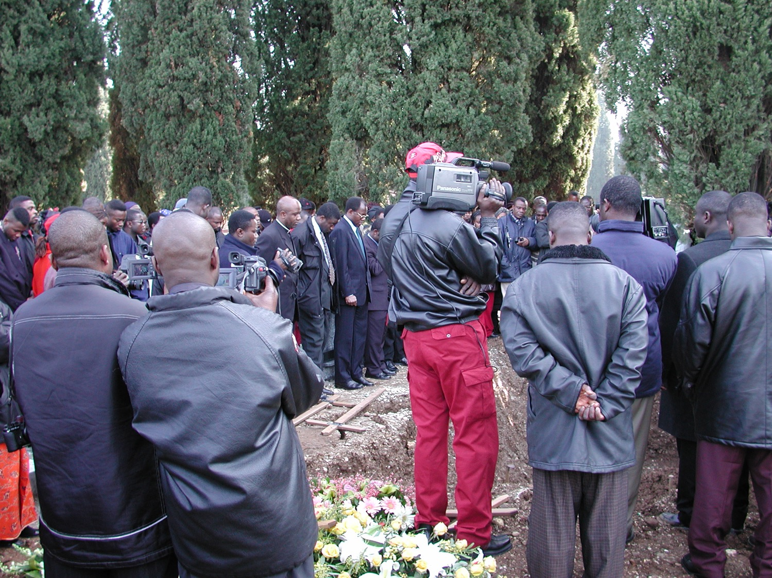

Slide 24
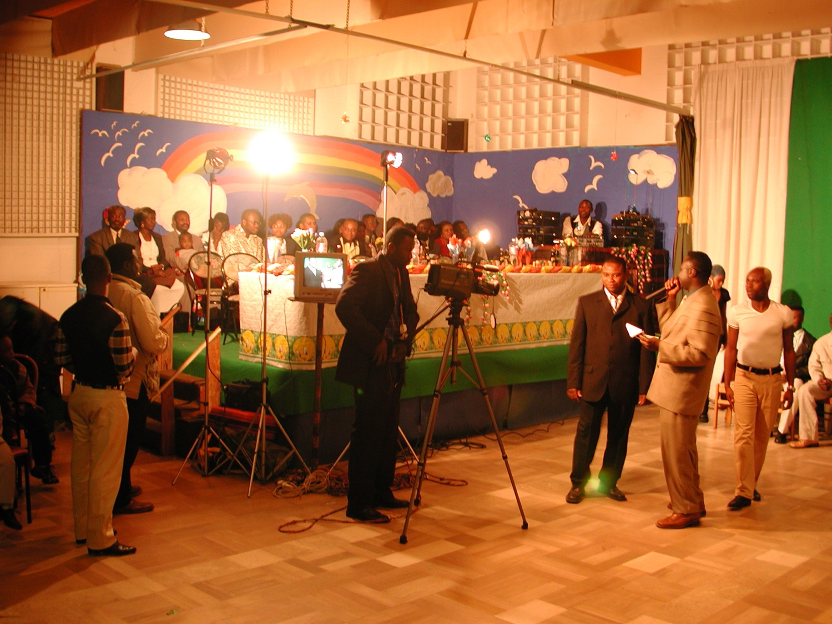

Slide 25
Percezione e cognizione
pensiero concreto e astratto
natura socialmente determinata del pensiero:
processi cognitivi elementari
universali e identiche (astrazione, categorizzazione, induzione e deduzione)
sistemi cognitivi funzionali
prodotti del contesto culturale in cui si attivano i processi elementari
Strategie di organizzazione dei processi cognitivi

Slide 26
Stili cognitivi differenti
individui di diversi ambiti culturali:
stile cognitivo GLOBALE
dalla totalità del fenomeno alla particolarità degli elementi
stile cognitivo ARTICOLATO
dalla considerazione dei singoli elementi dell’esperienza alla totalità
logico/prelogico, moderno/tradizionale ecc. non opposizione ma continuum

Slide 27
etnoscienza studio delle diverse organizzazioni delle conoscenze
classificazione dell’ordine naturale in diverse elaborazioni
nei processi di classificazione del mondo fisico-naturale la categorizzazione si produce in relazione a un PROTOTIPO
carattere culturale delle classificazioni, coerenza del sistema
animali puri/impuri in termini di coerenza categoriale

Slide 28
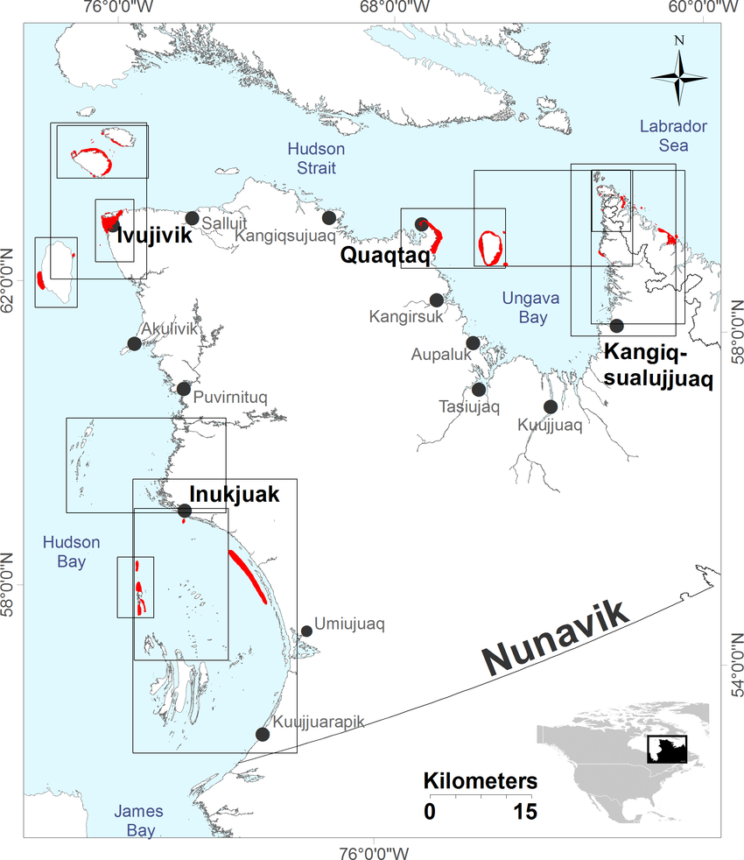

Slide 29
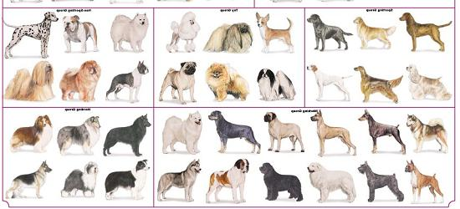
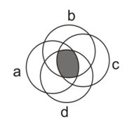

Slide 30
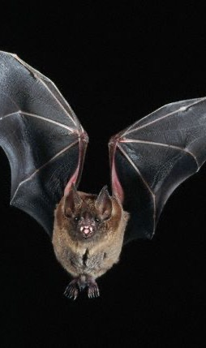
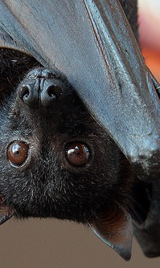
Categoria?

Slide 31
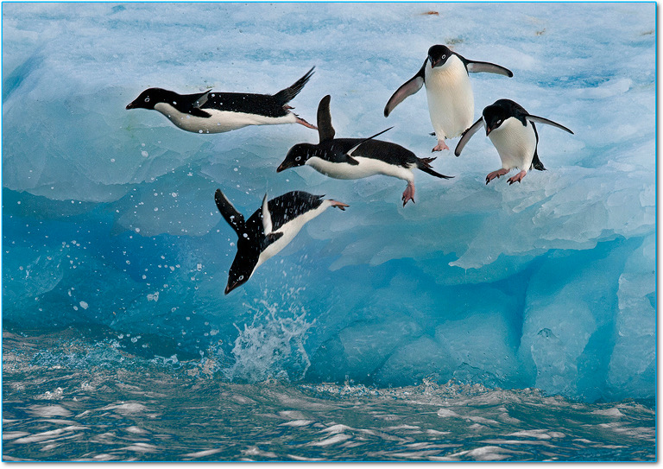
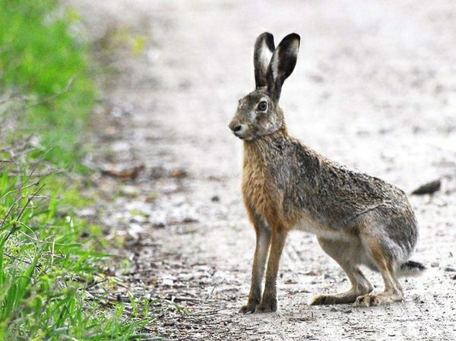
M. Douglas
Animali ‘impuri’
Ai bordi delle categorie

Slide 32

dai prototipi agli schemi
prototipi = modo di organizzare la percezione del mondo circostante
schemi per individuare e ordinare la realtà, possibilità concettuale
“lo schema è una cornice organizzata di oggetti e di relazioni che deve essere riempita di dettagli concreti. Un prototipo è un gruppo specifico di aspettative culturalmente determinate” (D’Andrade).

Slide 33

terminologia del colore
Berlin e Kay, 1968: da 2 a 11 termini di base per i colori
chiaro+scuro
bianco, nero,rosso + giallo + verde + blu + marrone + porpora + rosa + grigio + arancione
il numero dei termini è in relazione alla complessità culturale e tecnologica
percezione cromatica + connotazioni (caldo/freddo, secco/umido ecc.)

Slide 34
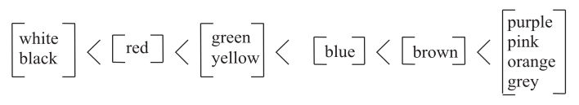
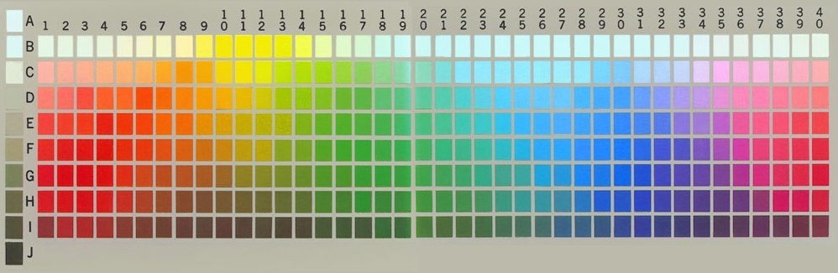

Slide 35
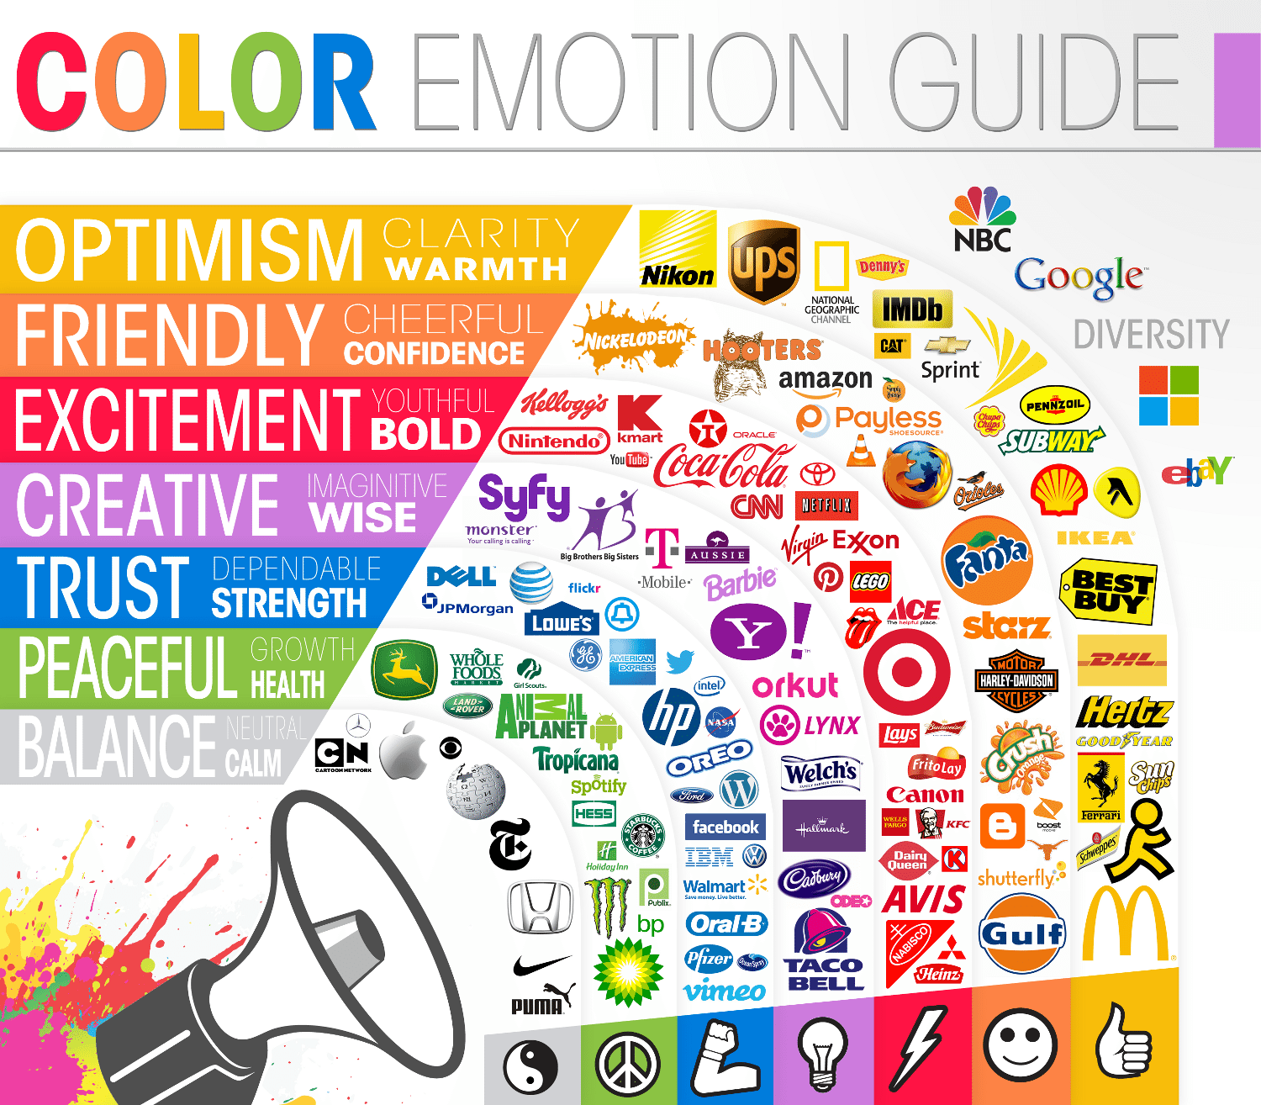

Slide 36
